Slide 1
ГОВЬСҮМБЭР АЙМГИЙН
БАЯНТАЛ СУМ
2020.03.30

Slide 2
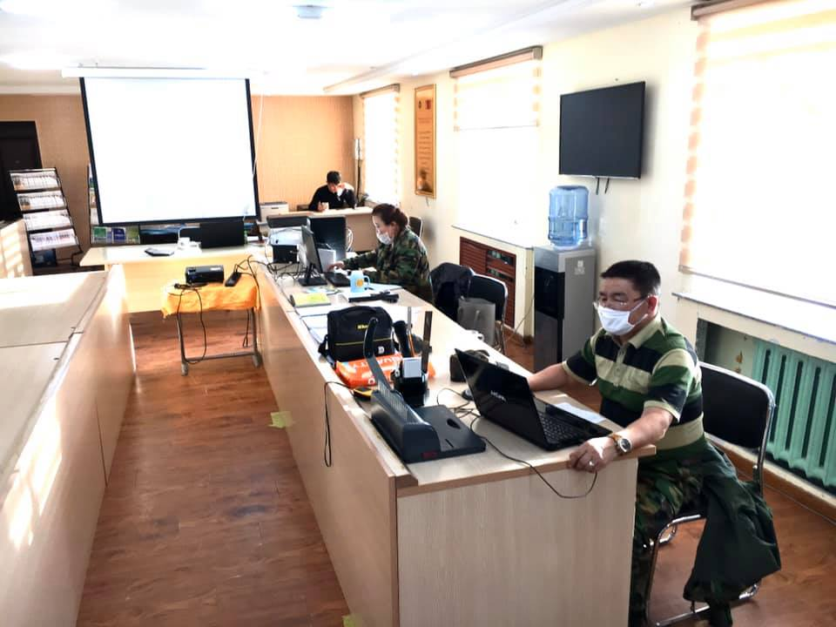
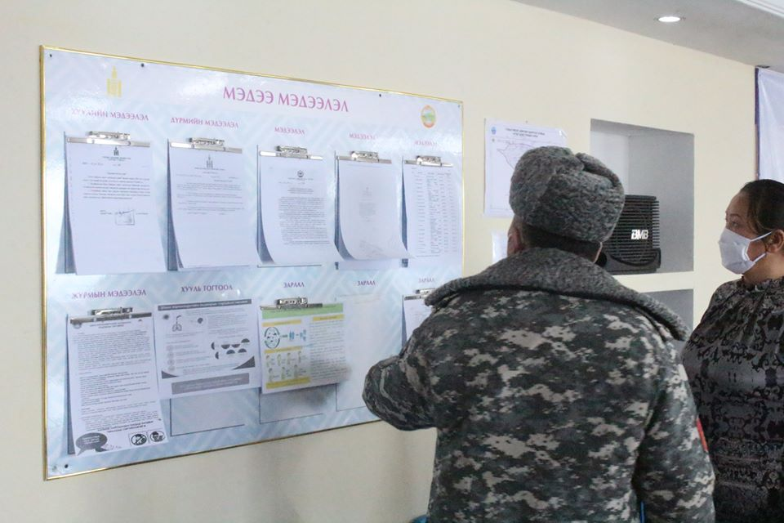
Удирдлага зохион байгуулалтын хүрээнд:
Улсын Онцгой Комиссын шийдвэрээр хорио цээрийн хугацааг сунгасантай холбогдуулан сумын Шуурхай штабт 24 цагаар ажиллах жижүүрүүдийн хуваарийг шинэчлэн баталж мөрдөн ажиллаж байна.

Slide 3
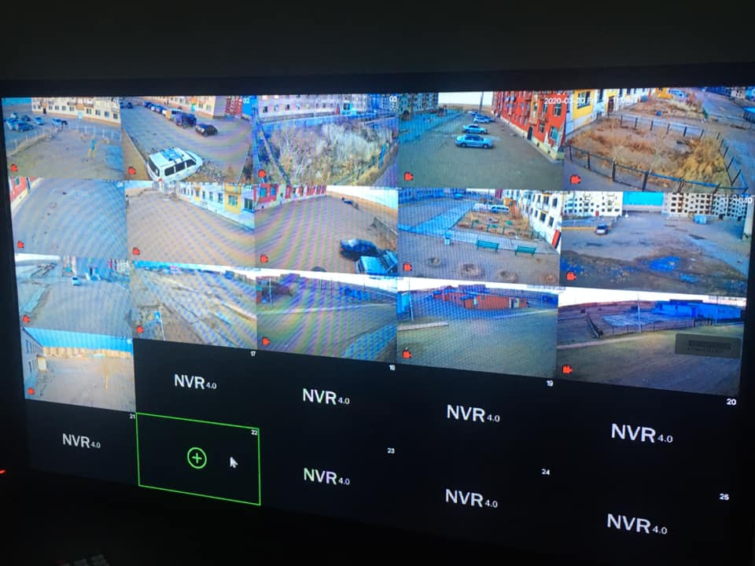
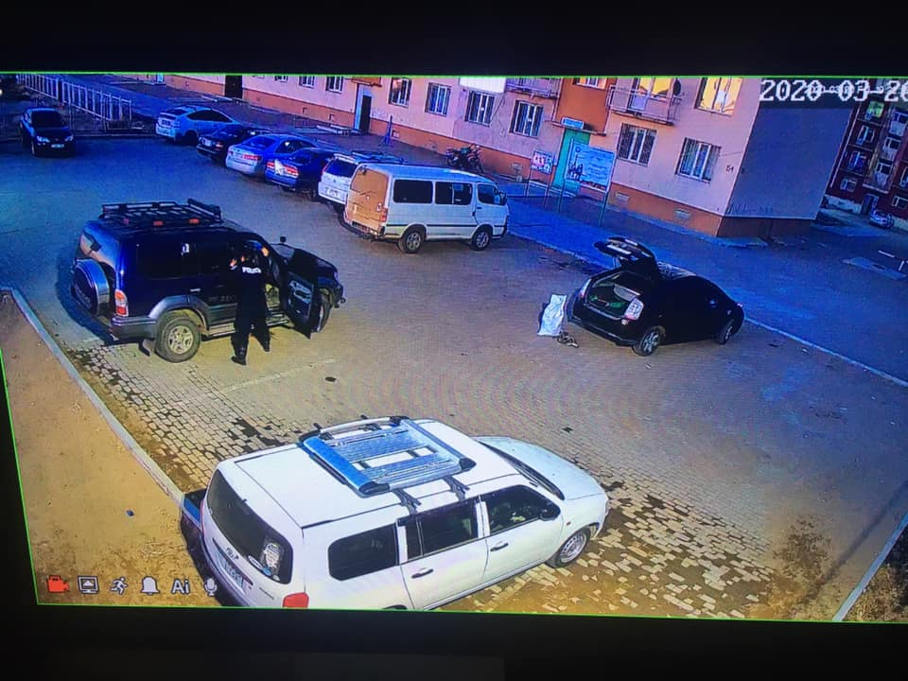
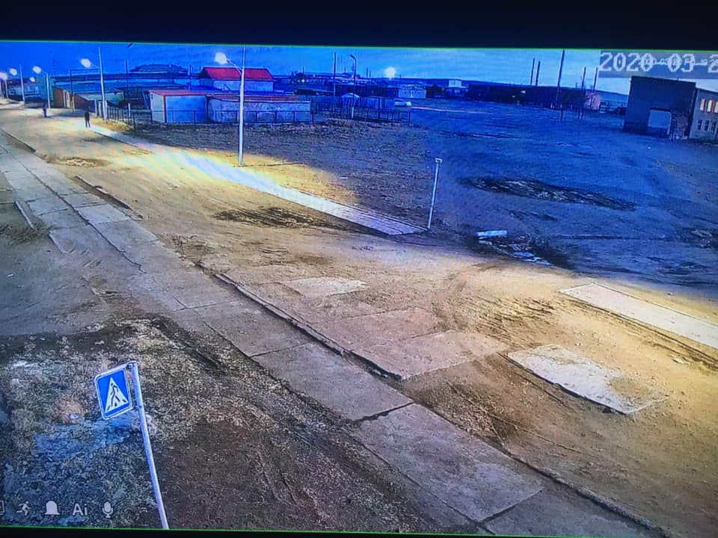
Удирдлага зохион байгуулалтын хүрээнд:
Сумын төвийг камержуулах ажлын гүйцэтгэгчээр “Анлимитэд Спийд Солюшн” ХХКомпани шалгарч ОНХСангийн 5,980.000 төгрөгөөр сумын төвд нийт 17 ш камер суурилуулж, ажлыг бүрэн дуусгаж хүлээлгэн өгсөн байна.
Notes:
.

Slide 4
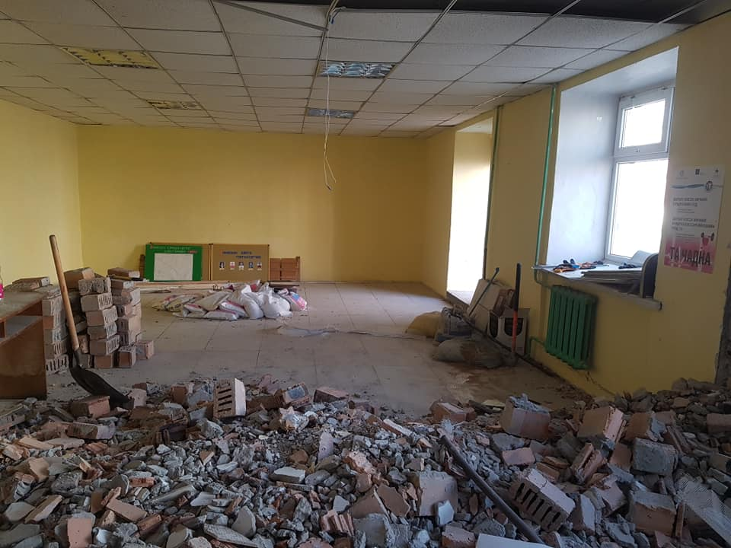
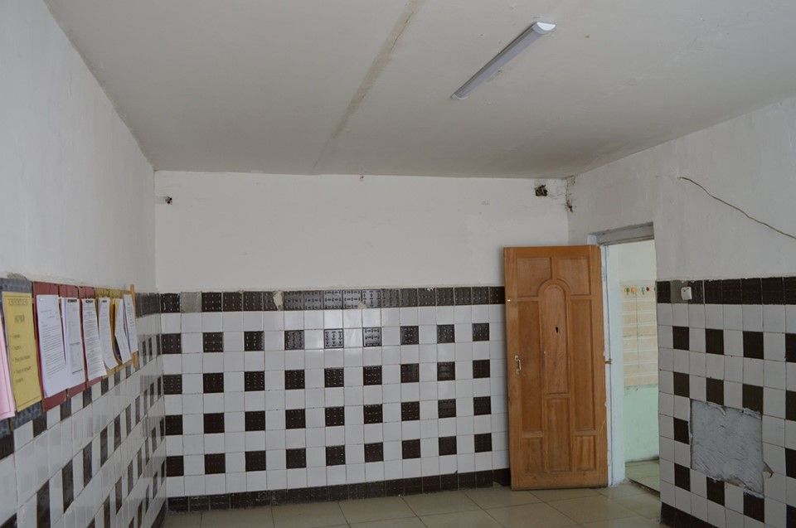
Удирдлага зохион байгуулалтын хүрээнд:
Сумын ОНХСангийн 5,000.000 төгрөгөөр Ахмадын өргөөг засварлах, тавилга эд хогшил худалдан авах ажлыг сумын иргэн Ц.Баясгалантай байгуулж засварын ажлыг эхлүүлээд байна
Notes:
.

Slide 5
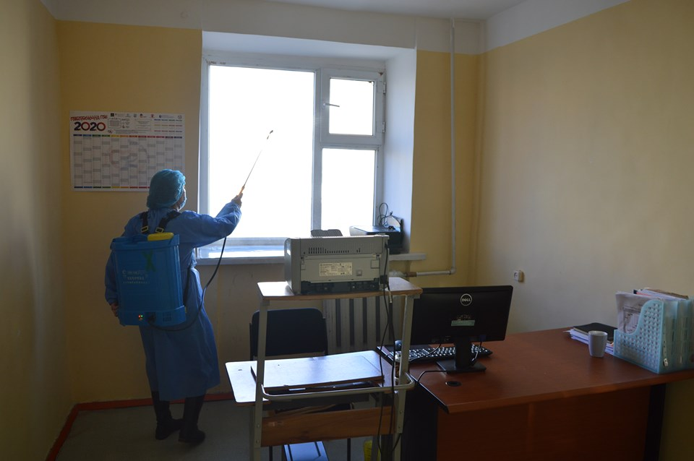
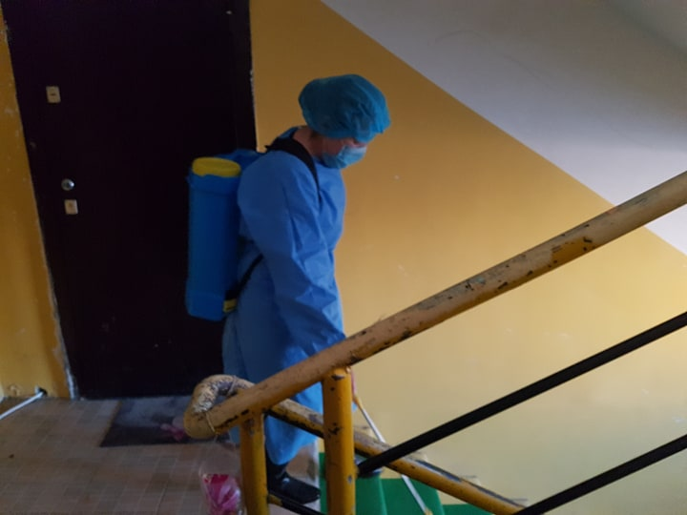
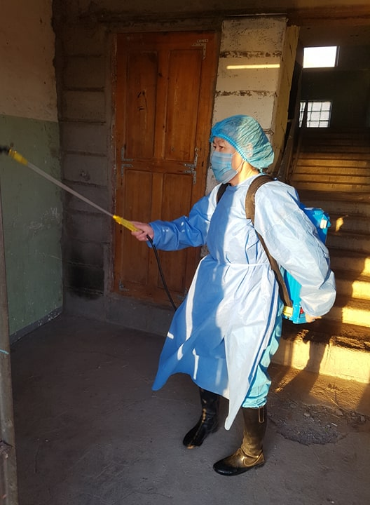
Удирдлага зохион байгуулалтын хүрээнд:
2020 оны 03 дугаар сарын 26-ны өдөр сумын ЗДТГазар, “Талын Илч” ОНӨҮГазар, Цэцэрлэг, Соёлын төв, орон сууцны 154,152,105 дугаар байруудын 10 орц, тоглоомын талбай, худалдаа үйлчилгээний байгууллагууд, ХААН болон Төрийн банк зэрэг газруудад ариутгал халдваргүйтгэлийг хийлгэсэн байна.

Slide 6
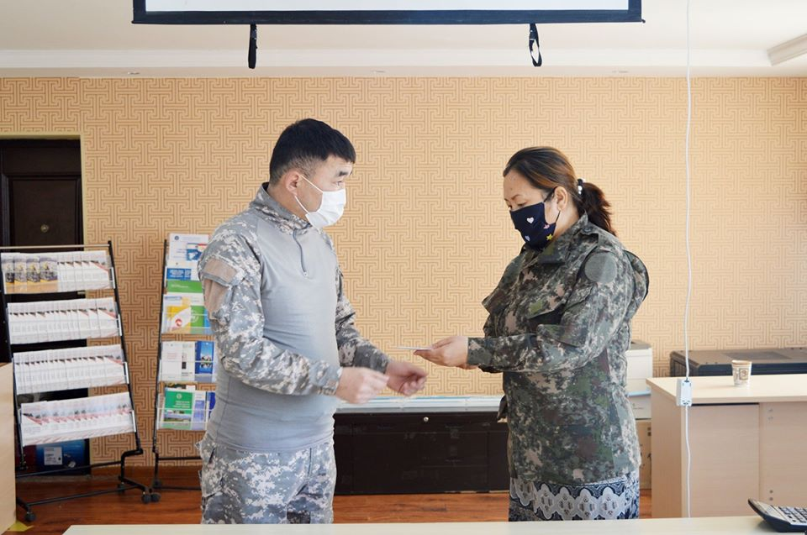
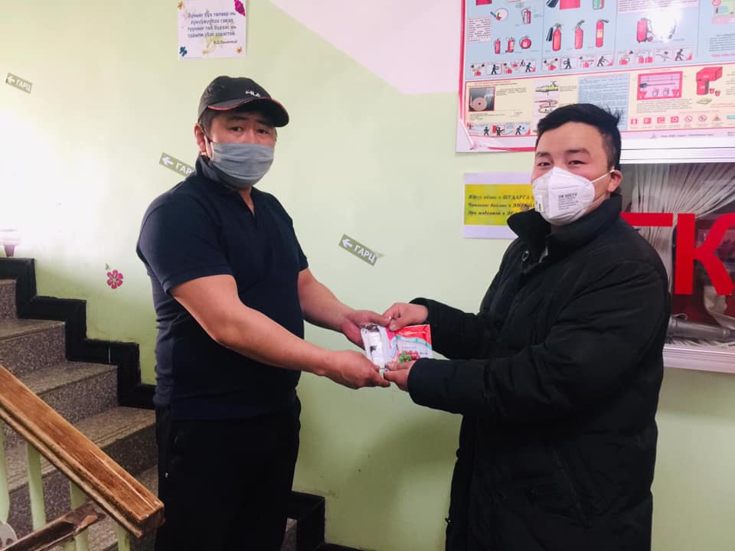
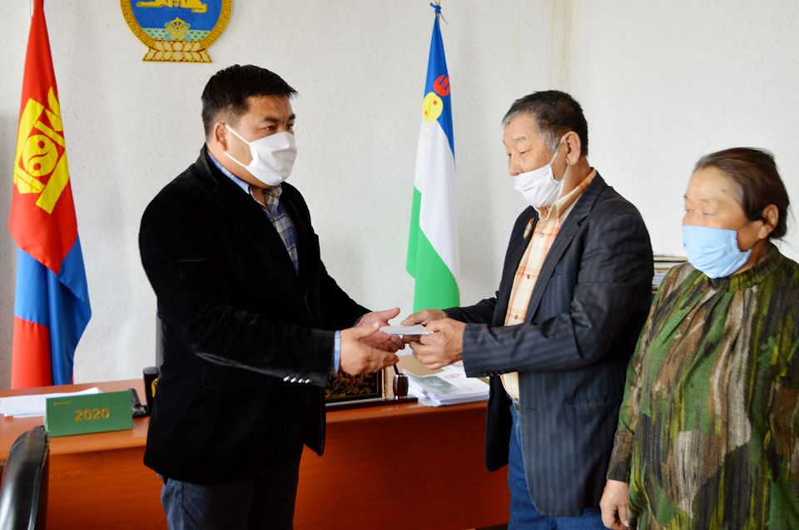
Удирдлага зохион байгуулалтын хүрээнд:
Сумын Залуучуудын хөгжлийн салбар зөвлөлөөс санаачлан 2020 оны 03 дугаар сарын 16-ны өдөр Сумын Онцгой комиссын нарийн бичгийн дарга В.Гантуяад нэг хонь, 50.000 мянган төгрөгийн хандивыг гардуулан өгч, суманд 24 цагаар ажиллаж байгаа албан байгууллагуудын жижүүр, шуурхай штабын ээлжит жижүүрүүд, 16-р зөрлөгт эргүүлд гарч буй цагдаагийн албан хаагч нарт амны хаалт, витамин, өдрийн хоол, халуун чацарганаар үйлчиллээ.
Сумын ахмадын зөвлөлөөс 2020 оны 03 дугаар сарын 18-ны өдөр Засаг дарга Д.Мөнх-Эрдэнэд 100.000 мянган төгрөгийн хандивыг гардуулан өгсөн.

Slide 7
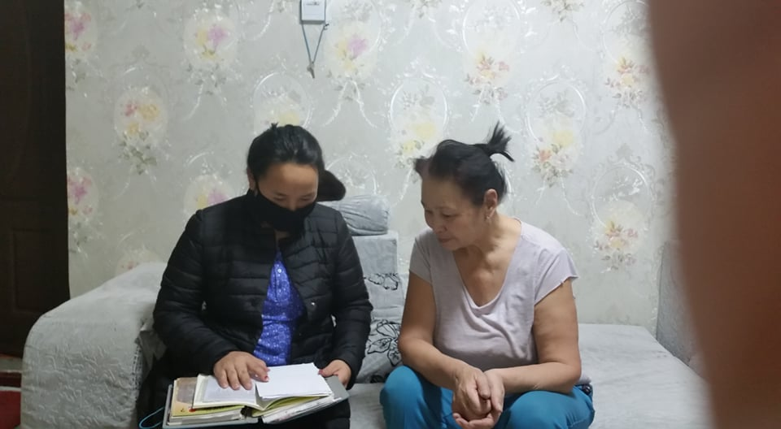
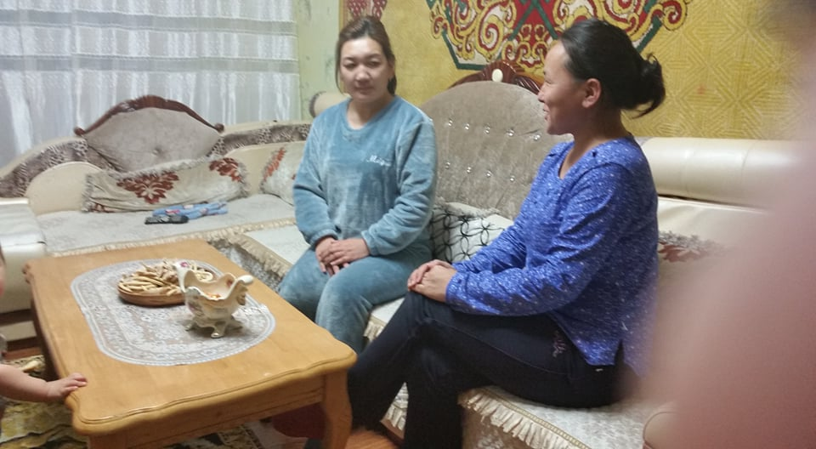
Боловсрол, Эрүүл мэнд, Соёлын салбарын хүрээнд:
Өндөржүүлсэн бэлэн байдлын хугацаанд сурагчидтай утас,фэйсбүүкээр холбогдож TV хичээлээ хэрхэн үзэж байгаа болон эрүүл мэндийн тандалт судалгааг хийж анги удирдсан багш нар теле хичээлийн талаар сурагчдаар захидал бичүүлж авсан байна.
Сургуулийн удирдлагын зүгээс бага насны хүүхэдтэй багш ажилчдынхаа гэрээр эргэлт хийж амны хаалт, витамин, амин дэм, хоолой зайлах тамедины уусмал өгч гэр бүлийнхнийх нь халууныг хэмжих, даралтыг үзэх зэрэг үйлчилгээг үзүүлсэн.

Slide 8
Боловсрол, Эрүүл мэнд, Соёлын салбарын хүрээнд:
Сумын Эрүүл мэндийн төвөөс 03 дугаар сард тусламж үйлчилгээг нийт 283 иргэнд үзүүлж, оношлогоо, шинжилгээг 143 иргэнд 16 нэр төрлөөр хийсэн байна.
COVID-19 өвчнөөс урьдчилан сэргийлэх дархлааг дэмжих зөвлөмж, сануулга, анхааруулга, цуврал сурталчилгааны материал, гарын авлагыг иргэдэд тарааж сумын 1 дүгээр багийн групп болон байгууллагын группт өдөр бүр нөхцөл байдлын мэдээг байршуулан ажиллаж байна.
Нийт давхардсан тоогоор 3400 гаруй иргэний халууныг үзэж зөвлөгөө өгөөд байна.
Отрын айл өрхөөр 2 удаагийн эргэлтээр явж эрүүл мэндийн үзлэг хийж зөвлөгөө өгсөн.

Slide 9
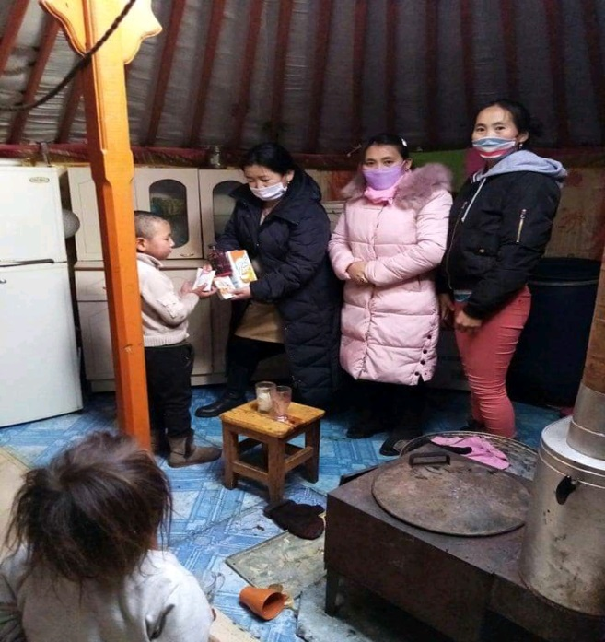
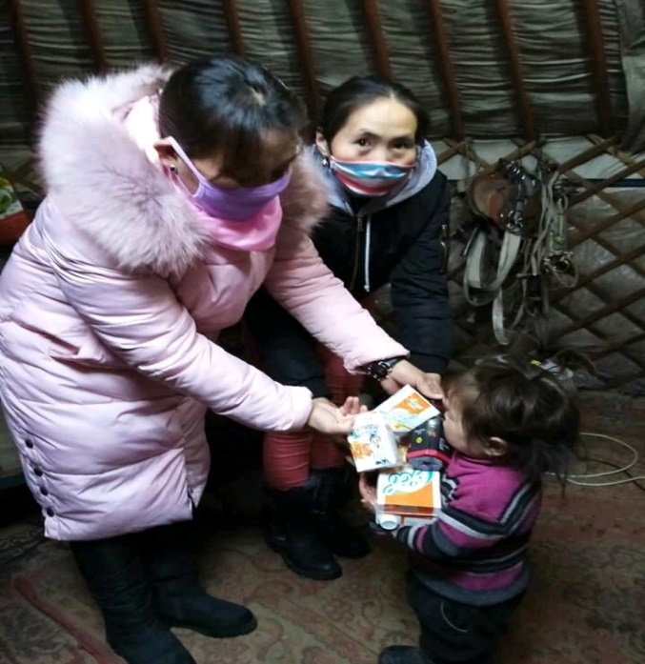
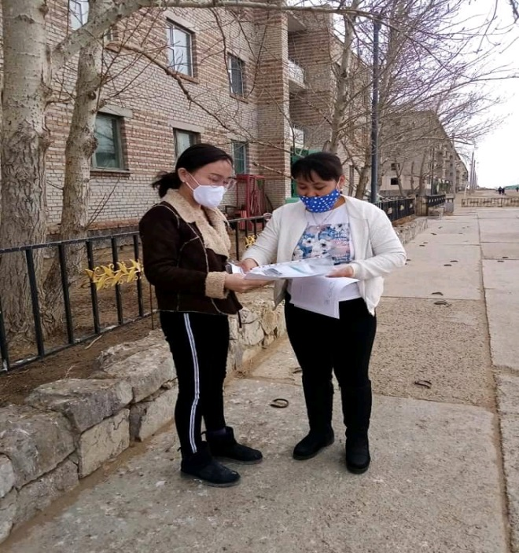
Боловсрол, Эрүүл мэнд, Соёлын салбарын хүрээнд:
Сургуулийн өмнөх боловсролын байгууллагын зүгээс бүлгийн багш нар хамтран зорилтот бүлгийн хүүхдүүдийн дархлааг дэмжин хүнсний нэмэлт бүтээгдэхүүнийг хүргэн өгч ажилласан. Мөн теле хичээлийг ангийн грүппт тавьж хүүхдүүдэд хүргэхээс гадна эцэг, эхчүүдэд зөвлөмжийг гарын авлага болгон тараан ажиллаж байна.

Slide 10
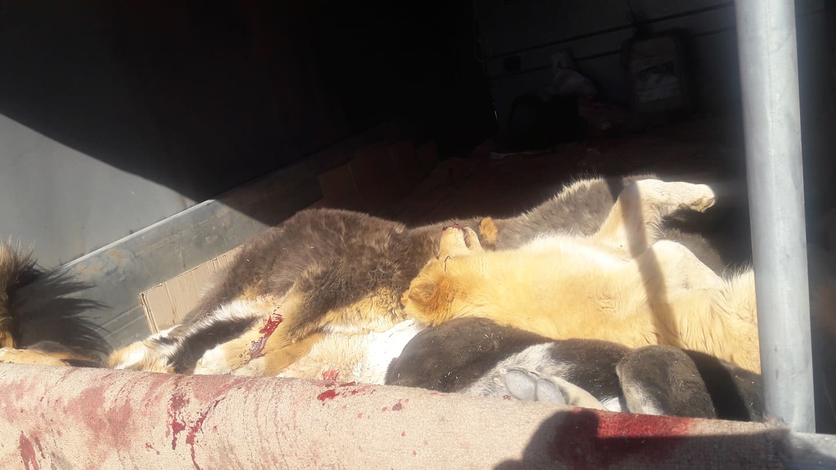
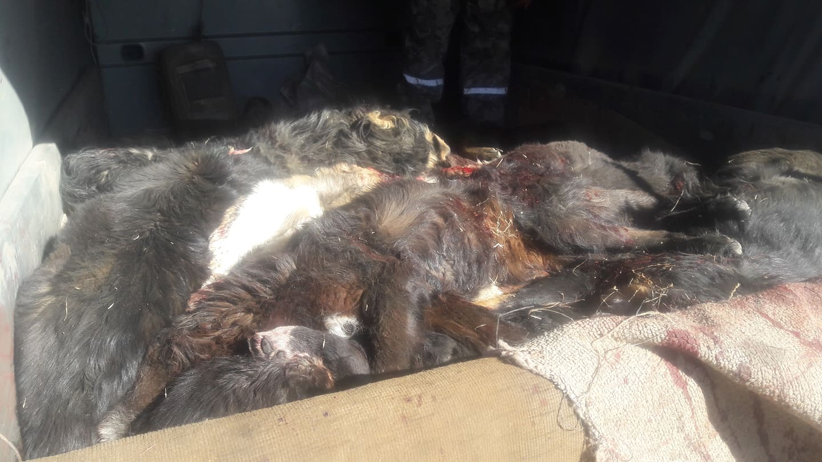
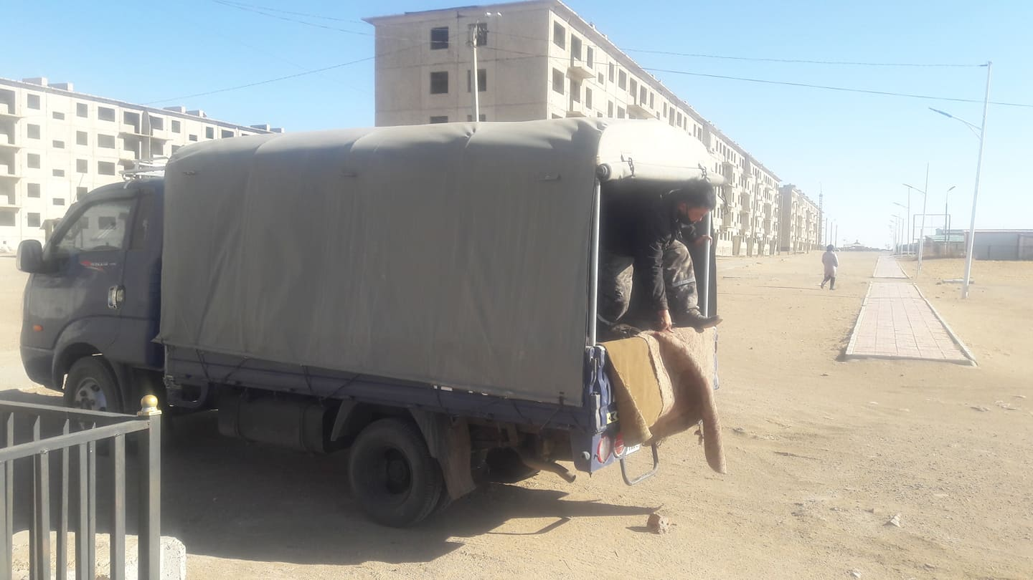
Байгаль орчны ажлын хүрээнд:
Сумын ОНХСангийн 2020 оны төлөвлөгөөний дагуу нохой устгалын ажлыг 2020 оны 03 дугаар сарын 26-ны өдөр Улаанбаатар хотын иргэн Б.Будтай гэрээ байгуулж нэг бүрийн төлбөрийг 12000 төгрөгөөр тооцон эзэнгүй золбин 20 нохойг устгууллаа.

Slide 11
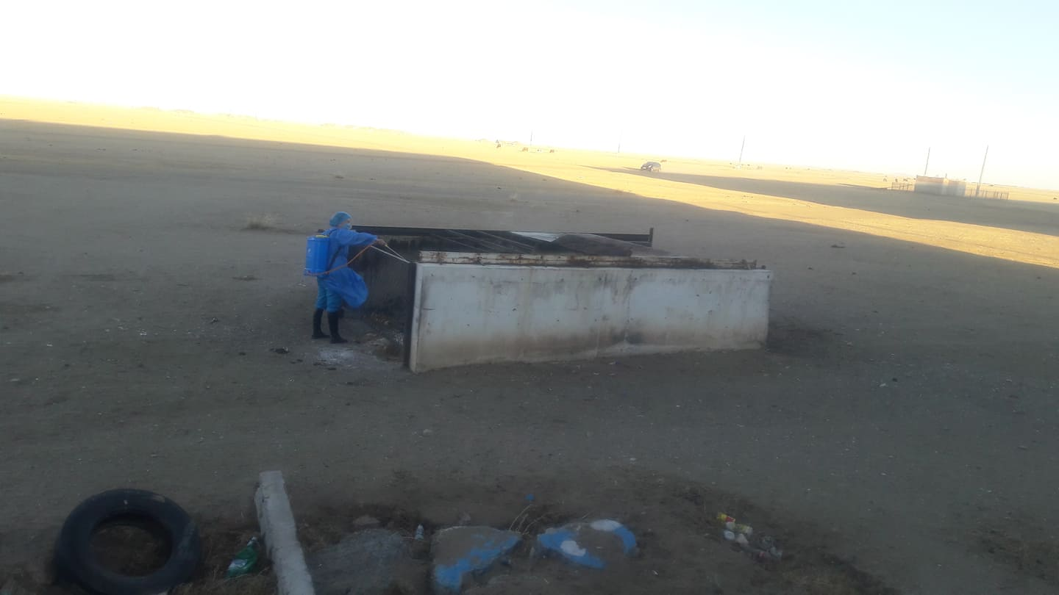
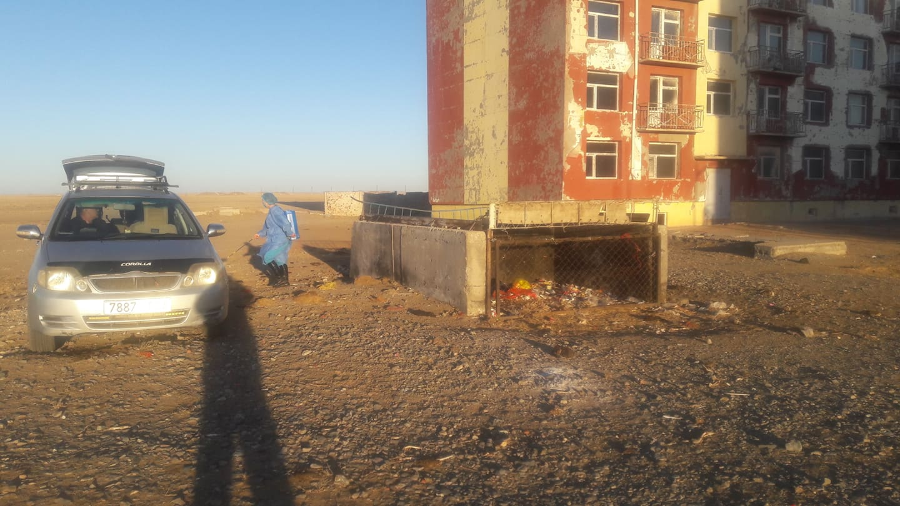
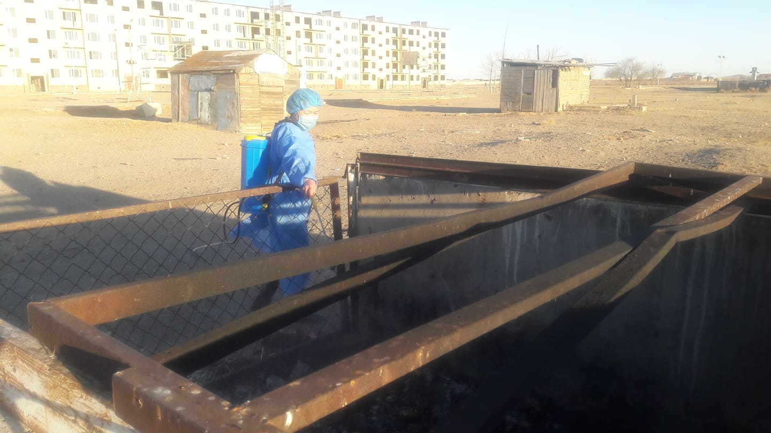
Байгаль орчны ажлын хүрээнд:
Сумын хэмжээнд нийтийн эзэмшлийн талбайн 3 хогийн цэгийн 54м2 талбайд ариутгал халдваргүйтгэлийг хийлгэсэн.

Slide 12
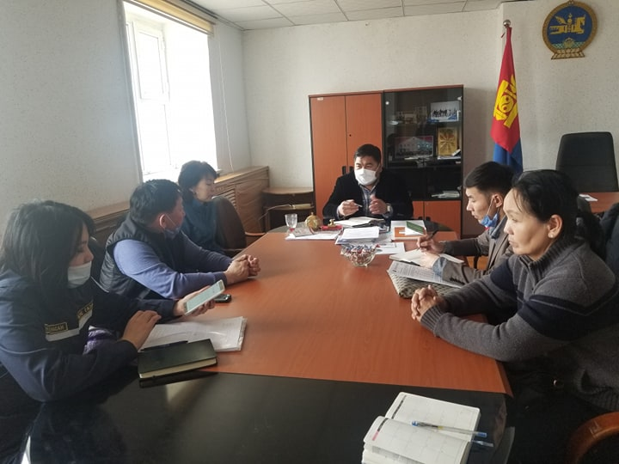
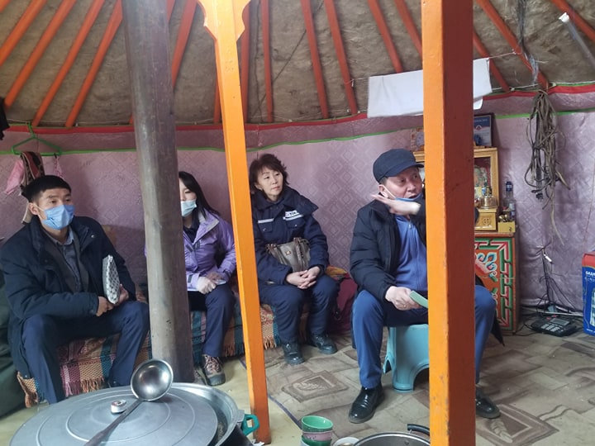
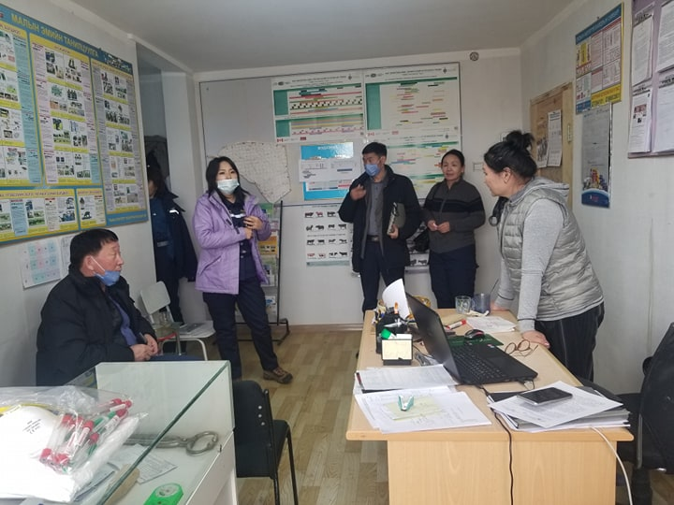
Хөдөө аж ахуйн салбарын хүрээнд:
2020 оны 03 дугаар сарын 20-ны өдөр Мал Эмнэлгийн Ерөнхий Газрын ажлын хэсэг Сумын Засаг дарга болон “Хилийн дэлгэрэх”ХХК-ний Мал эмнэлгийн үржлийн нэгжийн эмчтэй уулзаж Мал эмнэлгийн цаг үеийн ажлын талаар мэдээлэл өгч санал солилцон ажилласан.
Notes:
2020 оны 03 дугаар сарын 20-ны өдөр Мал Эмнэлэгийн Ерөнхий Газрын ажлын хэсэг Сумын Засаг дарга болон “Хилийн дэлгэрэх”ХХЗК-ийн Мал эмнэлэгийн үржлийн нэгжийн эмчтэй үүлзаж Мал эмнэлэгийн цаг үеийн ажлын талаар мэдээлэл өгч саналаа солилцон ажилласан.

Slide 13
Хөдөлмөр, нийгмийн халамжийн хүрээнд:
Зорилтот өрхийн хүнсний эрхийн бичгийн үйлчилгээнд хамрагддаг 7 өрхөд 1-3 дугаар сарын хүнсний барааг “Баян дэлгэр” хүнсний дэлгүүрээр олгож, 1,272.0 мянган төгрөг зарцуулсан байна.
3 дугаар сарын тэтгэвэр, тэтгэмжийг 3 дугаар сарын 16 -ны өдрөөс, жирэмсэн эх, цалинтай ээж, өрх толгойлсон эх,эцэгт олгох мөнгөн тэтгэмжийг 3 дугаар сарын 18-ны өдрөөс эхлэн олгосон.
Сумын 15 малчин өрхөд малчдын хөдөлмөр эрхлэлтийг дэмжих хөтөлбөр, халамжийн үйлчилгээ, нийгмийн даатгалын тэтгэвэр, тэтгэмжтэй холбоотой гарын авлагыг хүргүүлэн ажилласан.
Хүнсний эрхийн бичгийн үйлчилгээнд хамрагддаг хөдөлмөр эрхлээгүй 11 иргэнтэй гэрээ байгуулан, ажил хайгч иргэний бүртгэлд бүртгэсэн.
Тайлант хугацаанд 5 ААН, Албан байгууллагаас 6 ажлын байрны захиалга авч, 4 иргэн түр ажлын байранд зуучлагдан ажиллаж байна.
Амьжиргааг дэмжих зөвлөл нь телефон хурлыг 1 удаа зохион байгуулж 2 иргэнд тэтгэвэр, тэтгэмж олгохоор шийдвэрлэсэн.

Slide 14
АНХААРАЛ ХАНДУУЛСАНД
БАЯРЛАЛАА

